Slide 1
Herinrichting Kruispolder herstart
Welkom
14-8-2018

Slide 2
Agenda
Opening door de opdrachtgever;
Terugblik;
Variantenstudie 1e fase;
Variantenstudie 2e fase;
Hydrologische studie + Paal;
Keuze bestuur;
Terugkoppeling streek;
Huidige stand van zaken (streek enz.);
Hoe nu verder?

Slide 3
Terugblik
10 augustus 2017 (kick-off);
Uitwerking opdracht;
Gemaal Kruispolder procedureel niet haalbaar;
Terug naar het tekenbord;
Start met variantenstudie, is er een betere plek voor het gemaal…..

Slide 4
Alternatieven studie gemaal Kruispolder
Variantenstudie opzet in 2 fasen:
Uitgangspunten: 170 m³/min, technische levensduur: civiele bouw 50 jaar, werktuigbouwkundig 25 jaar en elektro 15 jaar.
Fase 1: haalbare varianten trechteren naar een 3 tal kansrijke alternatieven;
Fase 2: toewerken naar 1 voorkeursalternatief.

Slide 5
Zoekgebied
Zoekgebied Campen, 9000 hectare

Slide 6
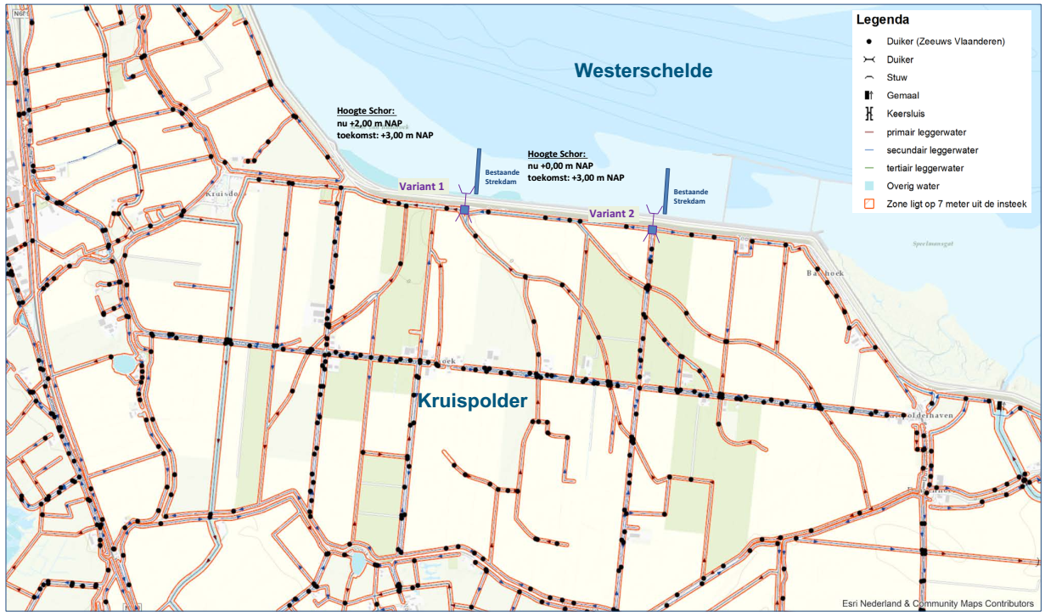
Variant 1 en 2

Slide 7
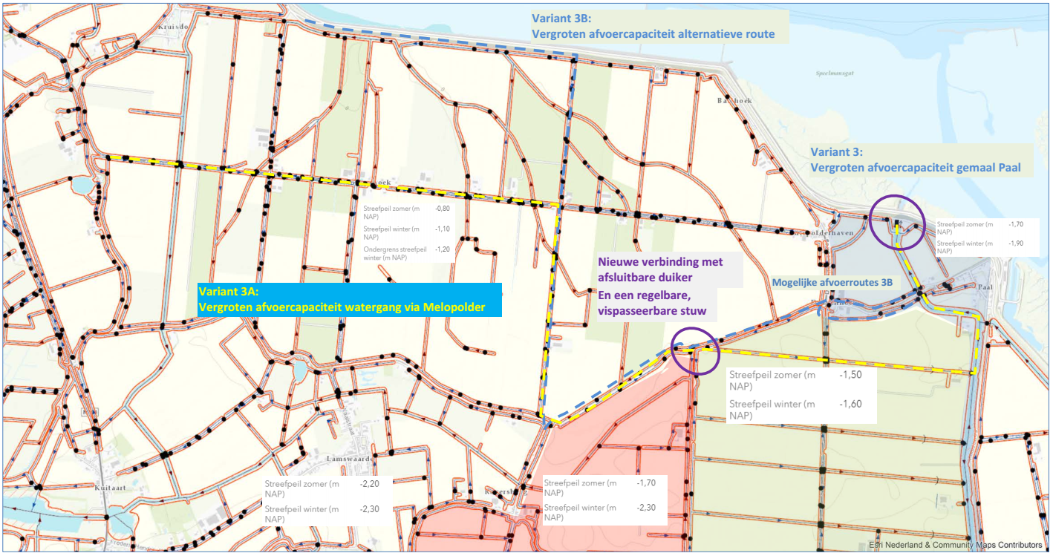
Variant 3 A en 3B Uitbreiding gemaal Paal

Slide 8
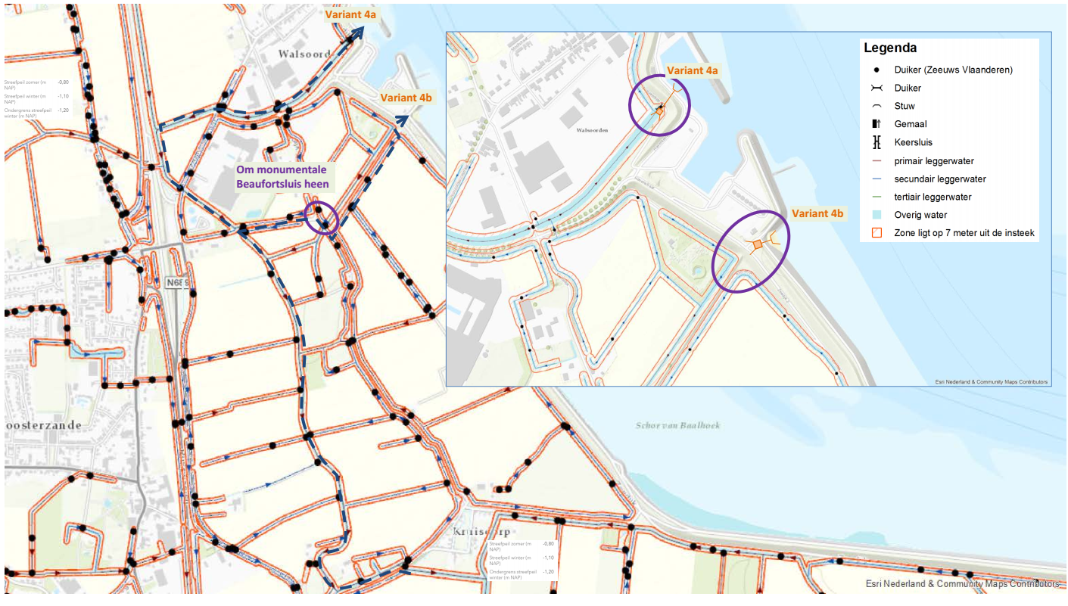
Variant 4A en 4B Nieuwbouw Walsoorden

Slide 9
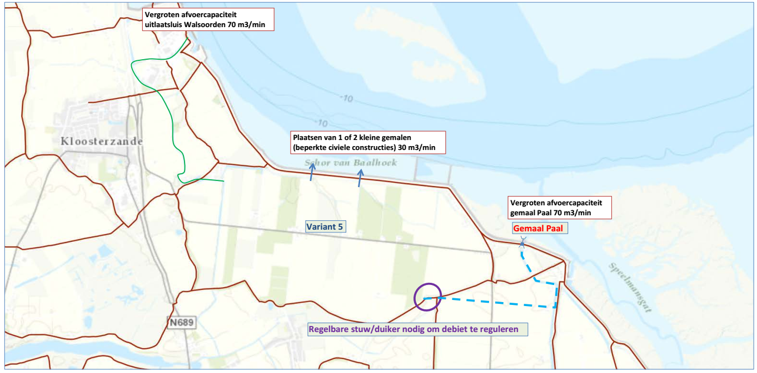
Variant 5 Uitbreiding gemaal Paal en uitlaatsluis Walsoorden

Slide 10
Waar op getoetst!
Technische haalbaarheid en functionaliteit;
(ruimtebeslag gemaal, aanpassen watergangen, robuustheid, impact waterkeringen en hydrologie)
Milieu en omgeving;
(Natura 2000, Flora en fauna, bodemkwaliteit, waterkwaliteit, morfologie, NGE, archeologie, KenL, hinder en synergie)
Draagvlak;
(Mate van voldoen wensen en eisen streek, waterschap en bestuur)
Benodigde procedures;
(MER, Bestemmingsplan, Natuurbeschermingswet, eigendommen)
Planning en kosten
Verwachte doorlooptijd, kosten aanleg, kosten beheer en onderhoud)

Slide 11
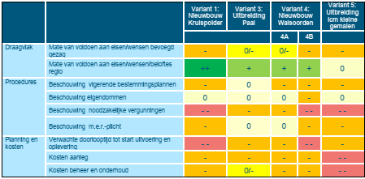
Integrale effectvergelijking

Slide 12
Voorkeursalternatief
Variant 1, 3 en 4 als veelbelovend gezien!
Variant 3: Uitbreiding gemaal Paal was voor waterschap de meest kansrijke, het voorkeursalternatief.
Reden hiervoor:
Geen extra object in de dijk;
Bestaande uitstroomvoorziening;
Ruimtebeslag;
Weinig procedures;
Minste levensduurkosten.
Voorwaarden vanuit bestuur bij nadere uitwerking:
Hydrologisch even goed / beter
Zo weinig mogelijk effect op kavelindeling
Streek meenemen in de keuze/ informeren

Slide 13
Hydrologische studie

Slide 14
Hoe gaan wij nu verder
Kavelruil doorzetten;
Tracé verder uitwerking door o.a. meten, onderzoeken voor archeologie, NGE en kabels en leidingen, grondboringen en vrijkomende materialen;
Gegevens verwerken in ontwerpnota;
Contract opstellen;
Contract aanbesteden;
Werk realiseren;
Parallel hieraan, opstarten van de voorbereiding van de uitbreiding gemaal Paal.

